Slide 1
XML WEB SERVICES. ОБЗОР ТЕХНОЛОГИИ

Slide 2
Подходы к написанию программ
модульное программирование
событийно-ориентированное программирование
компонентно-ориентированное программирование и проектирование
сервисно-ориентированная разработка программного обеспечения

Slide 3
Сервисно-ориентированный подход предполагает использование простых и общепринятых стандартов, что позволяет самым разным приложениям использовать функциональность друг друга. Сервисы могут быть написаны с использованием самых разных языков программирования, на различных платформах. Кроме того, сервисы могут быть развернуты отдельно или в рамках программного комплекса в любой точке земного шара и будут таким образом предоставлять доступ к своей функциональности по сети.

Slide 4
Сервис (service) ресурс, реализующий бизнес-функцию и обладающий следующими свойствами:
является повторно используемым;
определяется одним или несколькими явными технологически-независимыми интерфейсами;
слабо связан с другими подобными ресурсами и может быть вызван посредством коммуникационных протоколов, обеспечивающих возможность взаимодействия ресурсов между собой.

Slide 5
XML Web-сервис - это особый тип web-приложения, который
развертывается на web-сервере;
публикует web-методы, которые могут быть вызваны внешними клиентами;
ожидает поступления HTTP-запросов, являющихся командами вызовов web-методов;
исполняет web-методы и возвращает результаты.

Slide 6
Протоколы и технологии удаленного вызова
Microsoft Distributed Component Object Model (DCOM)
the Object Management Group's Common Object Request Broker Architecture (CORBA)
Sun's Remote Method Invocation (RMI)
.NET Remoting
XML Web Services

Slide 7
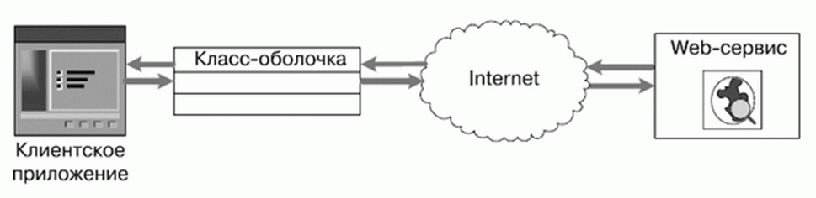
Класс-оболочка

